Slide 1
ADATBÁZISAINK
Szaktdáus K Szaktudás Kiadó Ház
SZAKTÁRS
Készítette: Beckné Csehi Mónika, Szabó Zsolt
2023.02.20.

Slide 2
Tartalomjegyzék
Általános tudnivalók
Kapcsolódás karhoz, tanszékhez
Dokumentumtípusok
Keresési, szűrési lehetőségek
Kiegészítő / extra funkciók
Szerzői profil / felhasználói fiók
Gyakorlati példák

Slide 3
Általános tudnivalók
A Kiadó 1991-es alapítása óta, a mai napig a hazai mezőgazdasági, agrárszakirodalom meghatározó forrása. A tankönyvkiadás mellett a kezdetektől fogva foglalkozik agrárszakkönyvek és -szaklapok kiadásával. A Kiadó fő profilja: gazdálkodást segítő kiadványok, növénytermesztési, állattenyésztési, ökonómiai, gépészeti és erdészeti szakkönyvek, szakképzési, egyetemi, főiskolai tankönyvek, lapkiadás. Szaklektorai az egyes szakterületek különböző intézményekben, egymástól függetlenül működő szaktekintélyei.
Tudományterület | Agrártudomány

Slide 4
Általános tudnivalók
Hozzáférés módja | helyben vagy EduID-n vagy VPN-en keresztül
Gyűjtemény | Teljes szövegű könyvek
Nyelv | Magyar
Előfizetés | Tartalomjegyzék böngészése
 | Tartalom megtekintése
 | Tartalom letöltése
 | Hírlevél az akciókról, nyílt napokról, fejlesztésekről (opcionális)
OA publikálási lehetőség | NINCS

Slide 5
Tudományterület | Agrártudomány: Agrárgazdaság, Szabályozás 62 Energia, Környezetvédelem 14 Erdészet 9 Faipar 10 Gazdálkodás, Ökológiai gazdálkodás 17 Gépesítés, Műszaki ismeretek 19 Kertészet, Szőlészet 33 Menedzsment, Marketing 26 Növénytermesztés 25 Szakmák, Szakképzés 25 Természet 19 Történelem, Kultúrtörténet 15 Vidékfejlesztés 12 Állattenyésztés 33 Élelmiszeripar 11 Életmód 7

Slide 6
Kapcsolódás karhoz, tanszékhez
Kar | Tanszék | Kapcsolódás
Albert Kázmér Mosonmagyaróvári Kar | minden tanszék
Apáczai Csere János Pedagógiai-, Humán- és Társadalomtudományi Kar |  | Pedagógiai témájú szakkönyvek (Szakmák, szakképzés)
Kautz Gyula Gazdaságtudományi Kar | Vezetéstudományi és marketing | marketing könyvek

Slide 7
Dokumentumtípusok
Könyvek: 364 db
Folyóirat:
Agrárium
Agrárium 7
A regisztráció után a folyóiratok teljes tartalma elérhető és lehetőség van archív keresésre is.

Slide 8
Keresési, szűrési lehetőségek
Kereshetünk
- szerző neve
- könyv címe
- kulcsszavak
- ISBN-re nem
Kereshetünk a tartalomjegyzékben és a teljes szövegben egyaránt.
A találatokat évenként és kategóriánként lehet szűkíteni. Érdekes szűrési mód az illusztráció.

Slide 9
Kiegészítő / extra funkciók
Könyvjelzők
Fizetős tartalmak
Könyvek
Digitális könyvek
Gyakorlati Tudástár (pdf)
Digitális folyóiratok
Videók (cukrászati)

Slide 10
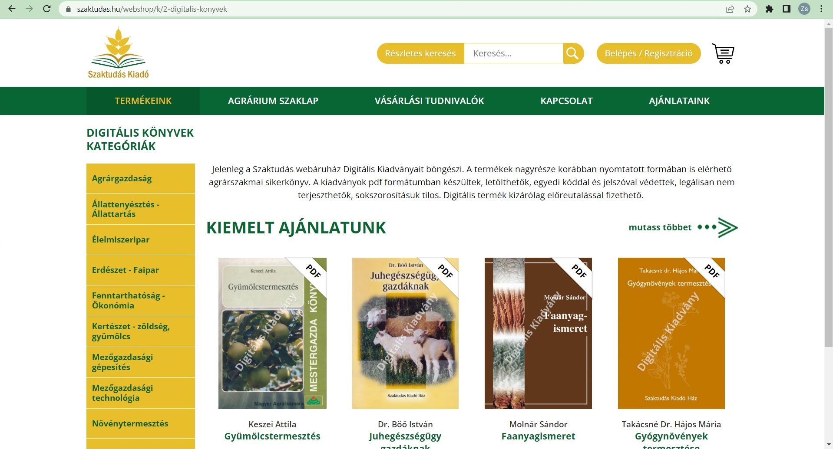
Digitális könyvek

Slide 11
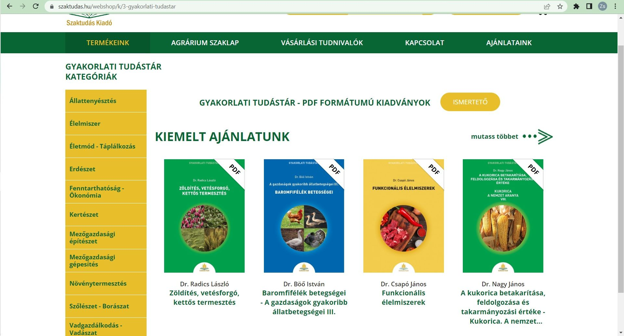
Gyakorlati tudástár

Slide 12
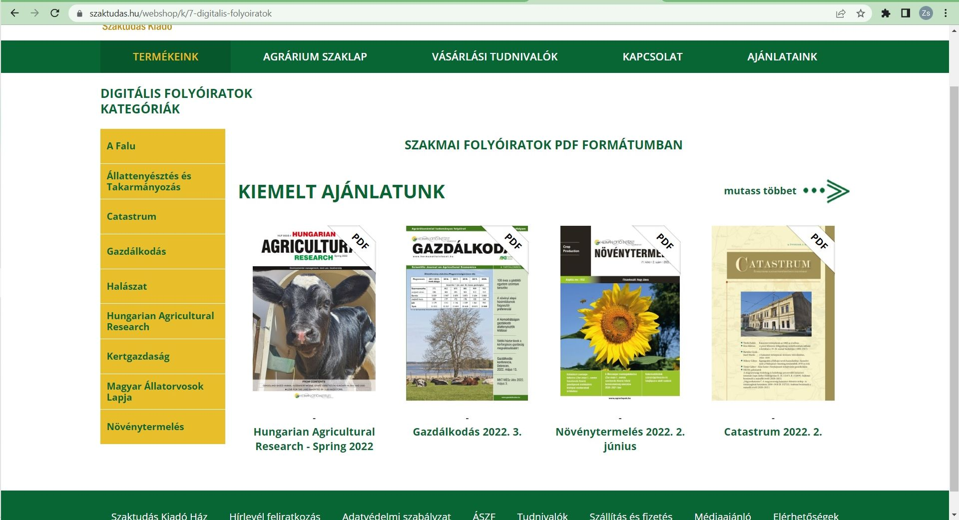
Digitális folyóiratok

Slide 13
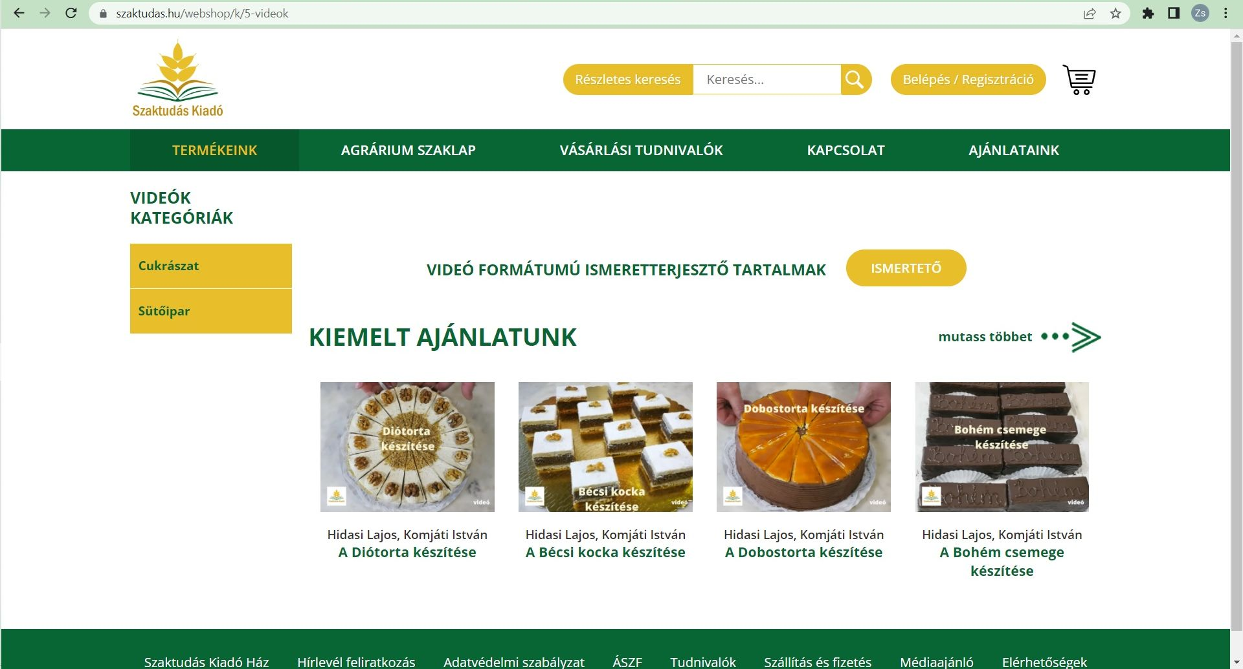
Videók

Slide 14
Szerzői profil / felhasználói fiók
Előfizetéssel egy kiadótól naponta maximum 50 oldalt tölthet le.
Használatával Tartalom megtekintése, Tartalom letöltése, Hírlevél az akciókról, nyílt napokról, fejlesztésekről plusz funkciók érhetőek el
A Fiókom oldalon tekintheti át számláit, előfizetésének állapotát, továbbá lehetősége van előfizetése meghosszabbítására is.

Slide 15
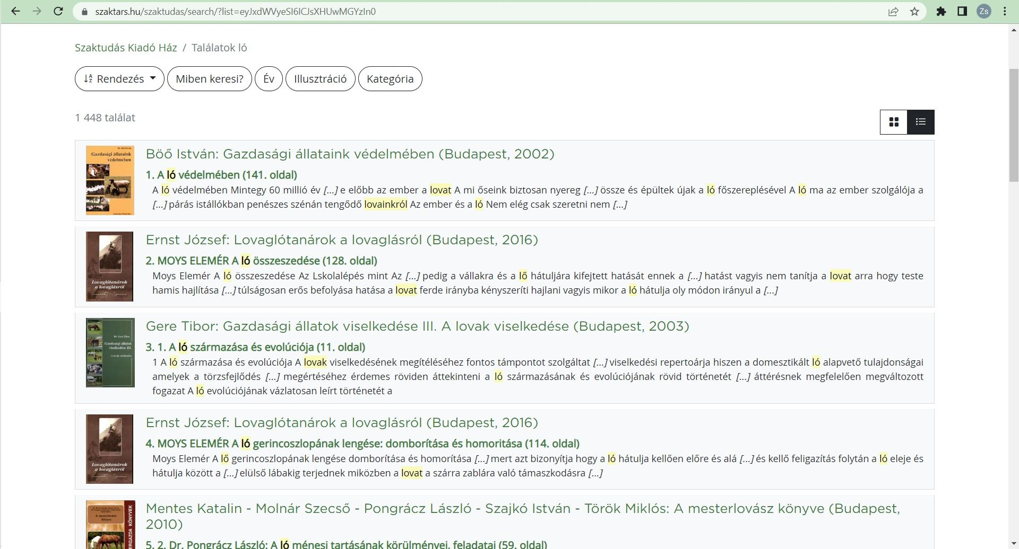
https://www.szaktars.hu/szaktudas/
Gyakorlati példák

Slide 16
Köszönjük a figyelmet!
Beckné Csehi Mónika
beckne.csehi.monika@sze.hu
Szabó Zsolt
szzsolt@sze.hu

